Slide 1
আজকের ক্লাসে স্বাগতম

Slide 2
শিক্ষক পরিচিতি
ফারজানা চৌধুরী
সহকারী শিক্ষক
নরপাটি সরকারি প্রাথমিক বিদ্যালয়।
লাকসাম,কুমিল্লা।
ই-মেইলঃsorna67m@gmail.com

Slide 3
পাঠ পরিচিতি
বিষয়ঃ বাংলা
শ্রেণিঃ ৫ম
পাঠের শিরোনামঃ মাটির নিচে যে শহর
পাঠ্যাংশঃ বাংলাদেশের মধ্যে……এটি একটি প্রত্নতাত্ত্বিক স্থান।

Slide 4
শিখনফলঃ
শোনাঃ ১.২.১ উচচারিত পঠিত বাক্য, কথা মনোযোগ সহকারে শুনবে।
বলাঃ ১.১.১ যুক্তবর্ন সহযোগে তৈরি শব্দ স্পষ্ট ওশুদ্ধভাবে বলতে পারবে।
পড়াঃ ১.৪.১ পাঠ্যপুস্তকের পাঠ শ্রবণযোগ্য স্পষ্ট স্বরে ও প্রমিত উচচারণে সাবলীলভাবে পড়তে পারবে।
লেখাঃ ১.৪.৩ যুক্তব্যঞ্জন সহযোগে গঠিত নতুন নতুন শব্দ ব্যবহার করে বাক্য লিখতে পারবে।

Slide 5
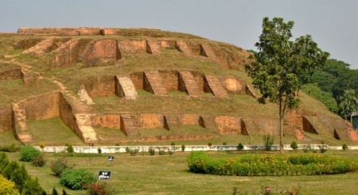
নিচের ছবিগুলোতে কি দেখতে পাচ্ছ?
পাহাড়পুর
শালবন বৌদ্ধবিহার
মহাস্থানগড়
ময়নামতি

Slide 6
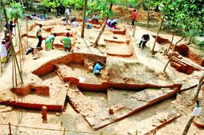
পাঠ ঘোষনা
মাটির নিচে যে শহর

Slide 7
প্রত্ন শব্দের অর্থ অতি পুরাতন বা প্রাচীন। এই সম্পর্কিত যে তত্ত্ব তাকে বলা হয় প্রত্নতত্ত্ব।
তবে , প্রাচীনকালের জিনিসপত্র, মুদ্রা,অট্টালিকা ইত্যাদি বিচার করে এবং ইতিহাস খুঁজে যা বের করা হয় বা যেভাবে বের করা হয় তাকে বলে প্রত্নতাত্ত্বিক।

Slide 8
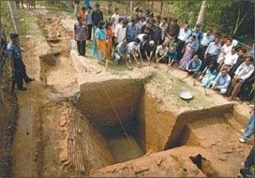
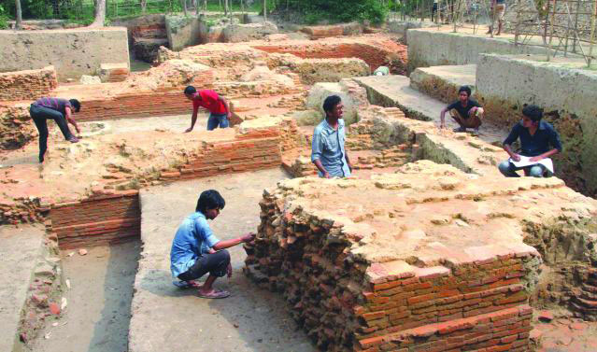
মাটি খুঁড়ে এসব সুপ্রাচীন নগর- জনপদ,মুদ্রা ইত্যাদি ইতিহাস খুঁজে বের করা হয়। এগুলো আমাদের প্রত্নতাত্ত্বিক নিদর্শন

Slide 9
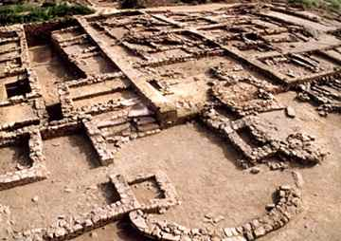
উয়ারী এবং বটেশ্বর মূলত পাশাপাশি দুটি গ্রাম

Slide 10
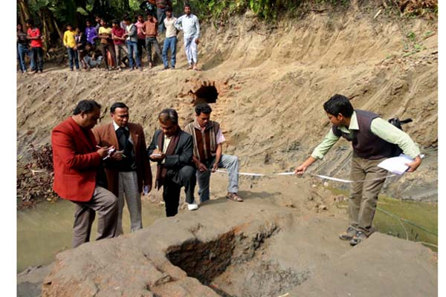
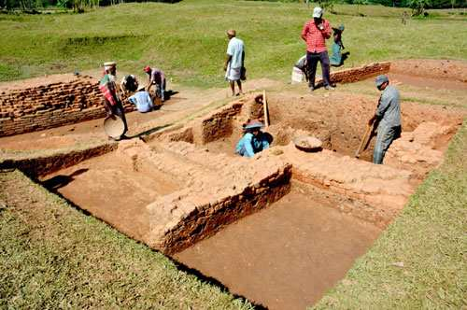
মাটি খুঁড়ে এমনি এক সুপ্রাচীন নগর ও জনপদ পাওয়া গেছে বাংলাদেশে

Slide 11
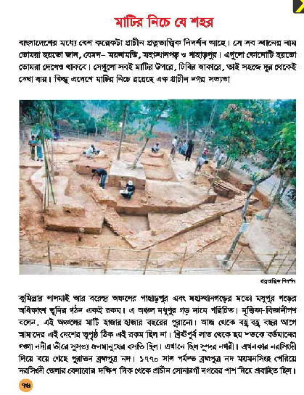
শিক্ষকের আদর্শপাঠ ও পাঠ্যাংশ আলোচনা

Slide 12
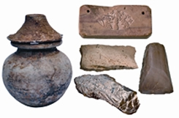
ছবির সাহায্য কিছু শব্দের অর্থ ও বাক্য শিখি
প্রত্নতাত্ত্বিক
অতি পুরাতন বা প্রাচীন
পাহাড়পুর বাংলাদেশের একটি প্রত্নতাত্ত্বিক নিদর্শন ।
লোকালয়
জনপদ
প্রাকৃতিক দুর্যোগে জনপদে বিপর্যয় নেমে আসে ।
প্রমান বা চিহ্ন
নিদর্শন
ঐতিহাসিক নিদর্শন সমূহ সংরক্ষণ করা উচিত ।

Slide 13
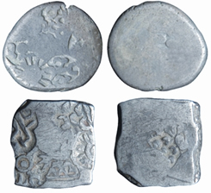
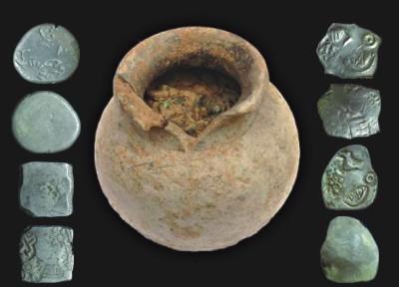
প্রাচীন মুদ্রা

Slide 14
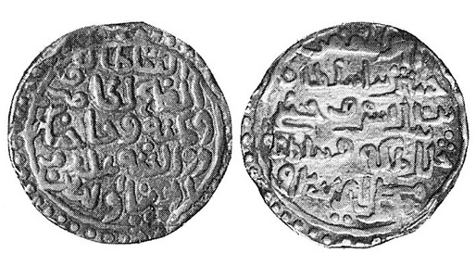
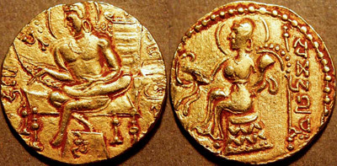
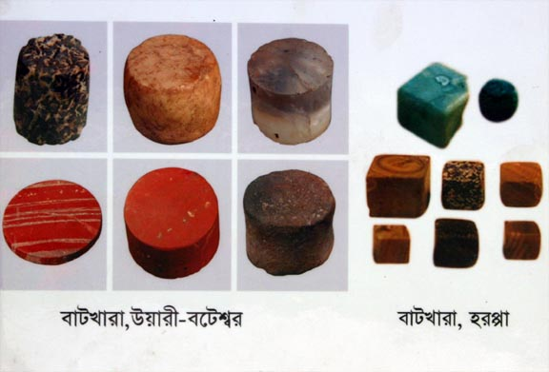
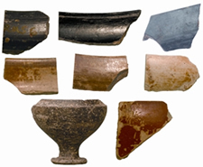
মুদ্রা
মুদ্রা
পাথরের বাটখারা
পাথরের বাটখারা

Slide 15
যুক্তবর্ন ভেংগে লিখ। প্রতিটি যুক্তবর্ন দিয়ে গঠিত শব্দ দ্বারা একটি করে বাক্য লিখ।
ত্ন
ত+ন
যত্ন
যত্ন করলে রত্ন মেলে।
যিশুখ্রিষ্টের জন্মের পরের বছরগুলোকে বলা হয় খ্রিষ্টাব্দ।
খ্র
খ + র-ফলা
খ্রিষ্টাব্দ
ত্ত
ত+ত
উত্তর
প্রশ্নটির সঠিক উত্তর দাও।

Slide 16
নিচের প্রশ্নগুলোর উত্তর দাও
১। বাংলাদেশের দুটি প্রত্নতাত্ত্বিক নিদর্শনের নাম লিখ।
২। প্রত্নতাত্ত্বিক নিদর্শন বলতে কি বোঝ?প্রত্নতাত্ত্বিক নিদর্শন হিসাবে উয়ারি বটেশ্বর সম্পর্কে ৪ টি বাক্য লিখ।

Slide 17
বাড়ির কাজ
একটি প্রত্নতাত্ত্বিক স্থানের নিদর্শনসমূহ সংরক্ষণ করতে করনীয় চারটি বাক্যে লেখ।

Slide 18
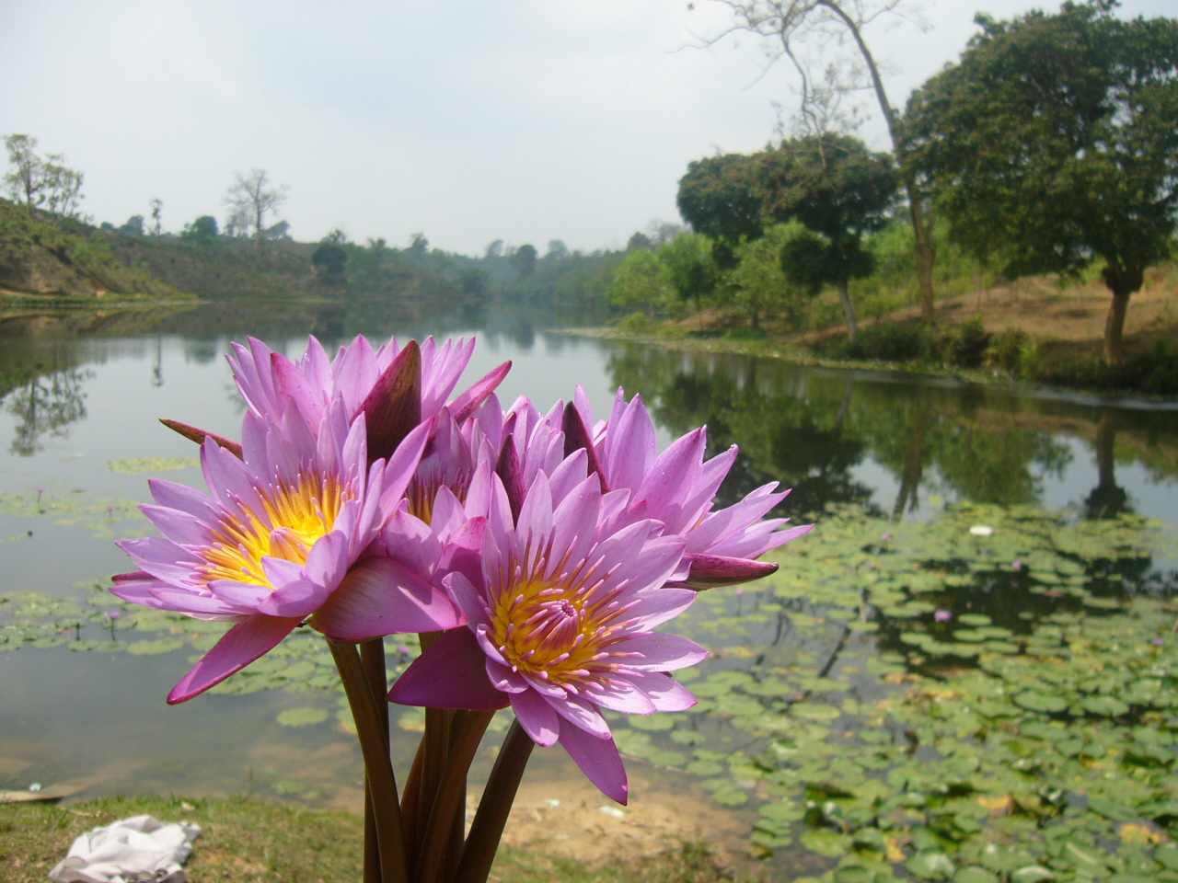
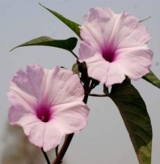
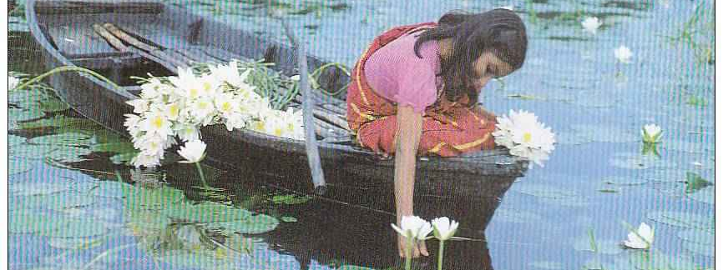
খোদা হাফেজ
সবাই ভালো থাকো
শুভেচ্ছা

